Slide 1
ИТОГИ НАДЗОРНОЙ ДЕЯТЕЛЬНОСТИ ЗА 1 ПОЛУГОДИЕ 2017 ГОДА
Начальник Главного управления ветеринарии Кабинета Министров Республики Татарстан – Главный Государственный ветеринарный инспектор Республики Татарстан
Хисамутдинов
Алмаз Гаптраупович
27 июля 2017 г.

Slide 2


Slide 3
Государственный ветеринарный надзор Республики Татарстан
Балтасинский
Атнинский
Арский
Кукморский
В.Горский
Сабинский
Менделеевский
Агрызский
З.Дольский
Казань
Тюлячинский
Мамадышский
Елабужский
Пестречинский
Актанышский
В.Услонский
Р.Слободский
Тукаевский
Мензелинский
Кайбицкий
Лаишевский
Нижнекамский
Муслюмовский
Апастовский
К.Устьинский
Заинский
Чистопольский
Сармановский
Алексеевский
Н.Шешминский
Буинский
Спасский
Аксубаевский
Альметьевский
Азнакаевский
Дрожжановский
Тетюшский
Алькеевский
Черемшанский
Нурлатский
Ютазинский
Лениногорский
Бугульминский
Алексеевский
территориальный отдел
Бавлинский
Альметьевский территориальный отдел
Апастовский территориальный отдел
Казанский
территориальный отдел
Набережночелнинский территориальный отдел
Нижнекамский территориальный отдел
Сабинский
территориальный отдел
7 ТЕРРИТОРИАЛЬНЫХ ОТДЕЛОВ , 43 ГОСВЕТИНСПЕКТОРА

Slide 4
Анализ надзорной деятельность
 | 2016 г | 2017г
Проведено проверок: | 202 | 368
Плановых | 121 | 207
Внеплановых | 81 | 161
Выявлено нарушений | 75 | 135
Выдано предписаний | 75 | 135
Наложено штрафов (тыс. рублей) | 370 | 3166

Slide 5
Выявление мест несанкционированной торговли
 | 2016 г | 2017г
Нарушения требований ветеринарного | 305 | 388
Наложено штрафов (тыс. рублей) | 282 | 379

Slide 6
Анализ работы на постах ДПС
 | 2016 г | 2017г
Возбуждено дел | 576 | 594
Наложено штрафов (тыс. рублей) | 1608 | 1820
Возвращено продукции (тонн) | 400 | 600
Возвращено животных (голов) | 5000 | 6000

Slide 7
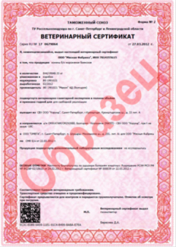
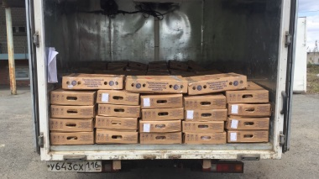
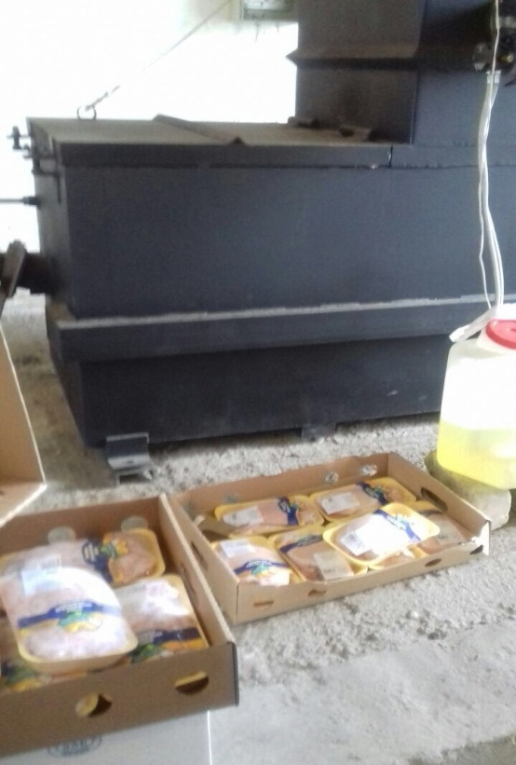
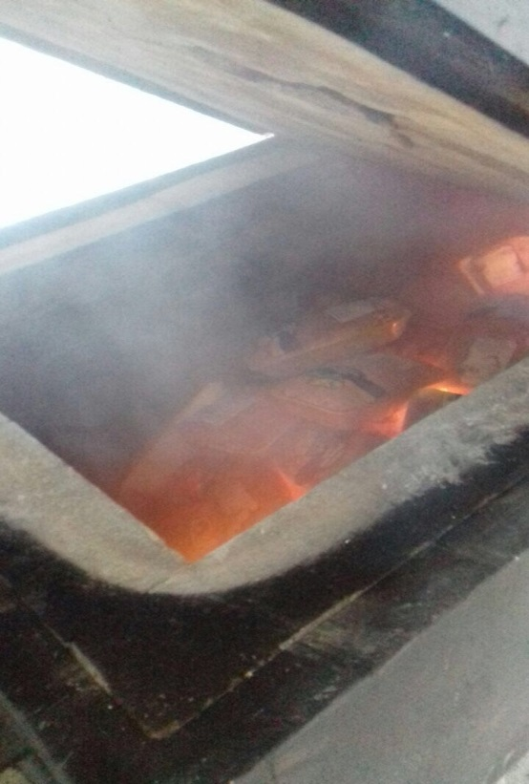
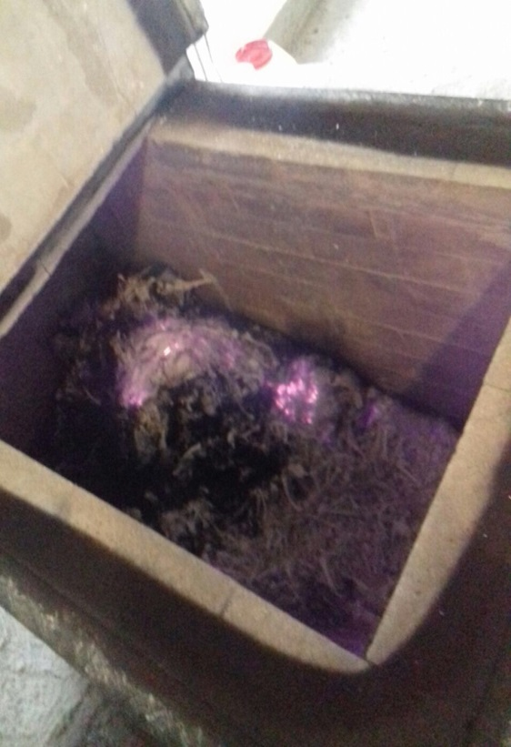
ООО «Евродон»
Ростовская область
Республика Татарстан
799 тонн

Slide 8
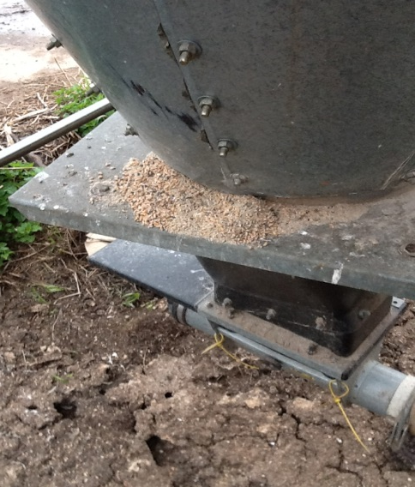
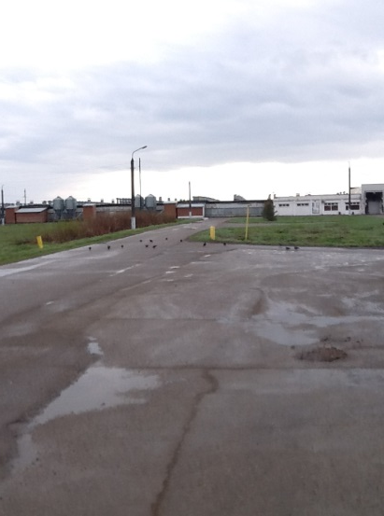
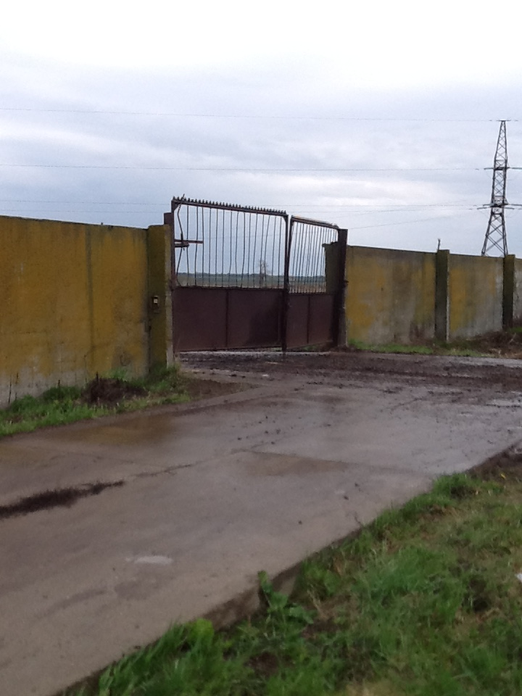
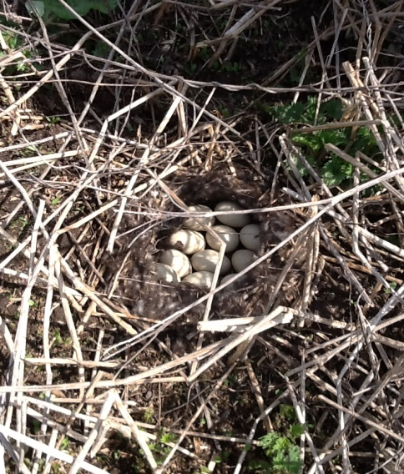
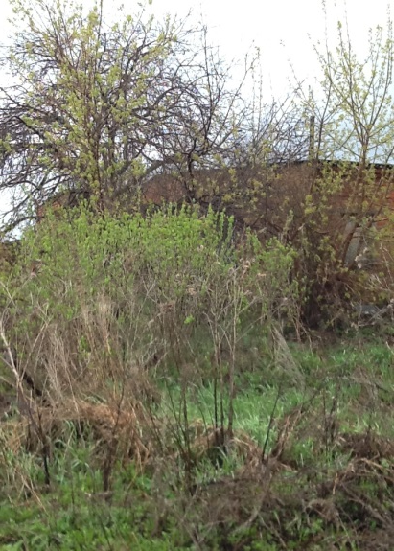
ООО «Птицекомплекс Лаишевский» Лаишевского муниципального района

Slide 9
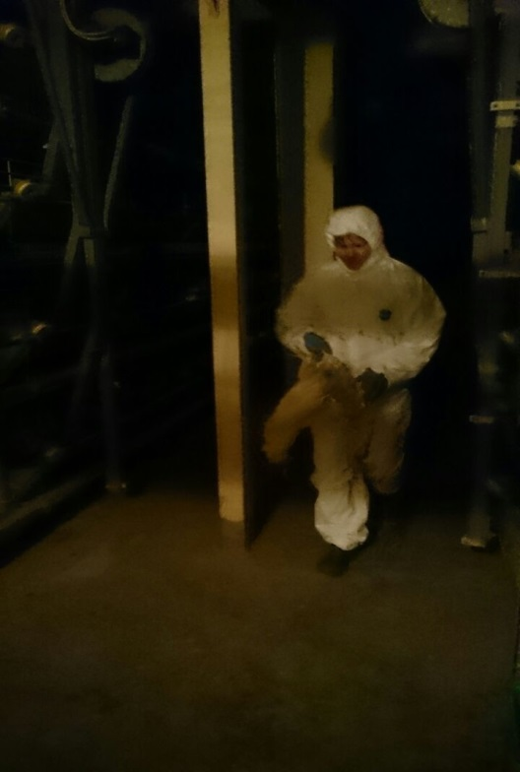
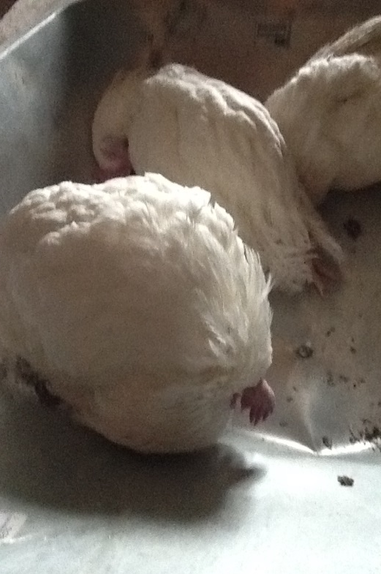
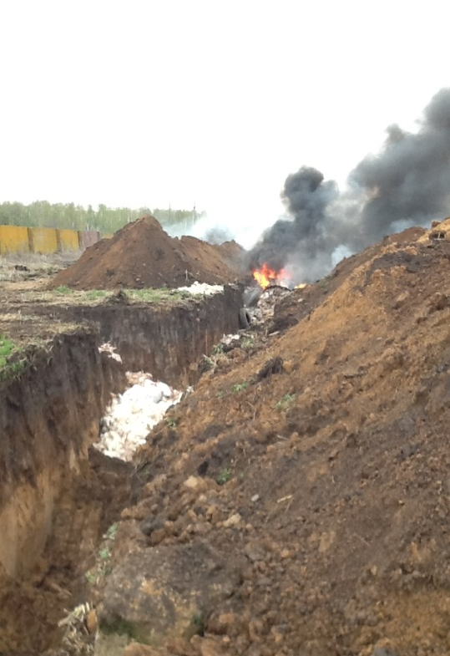
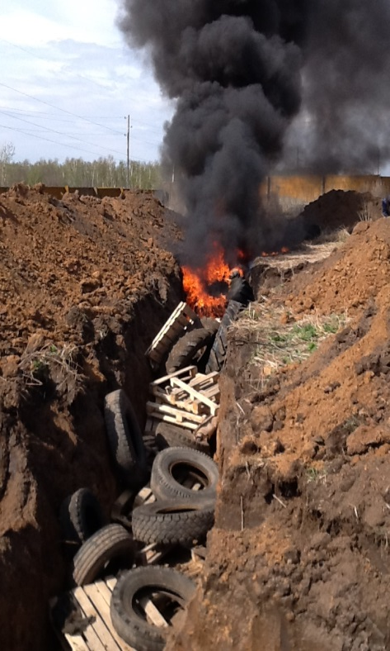
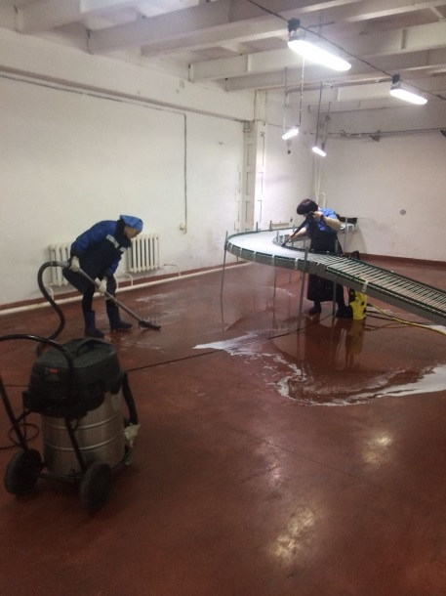
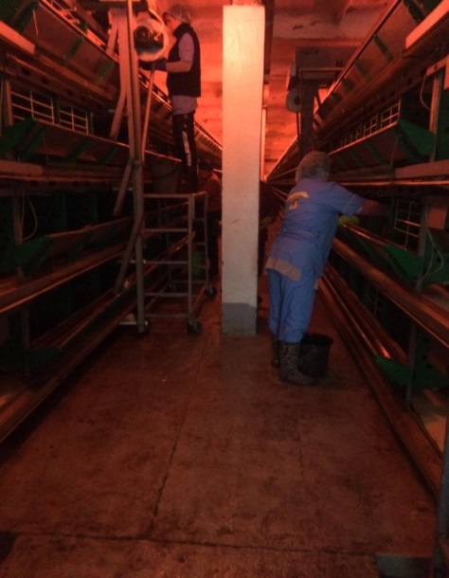
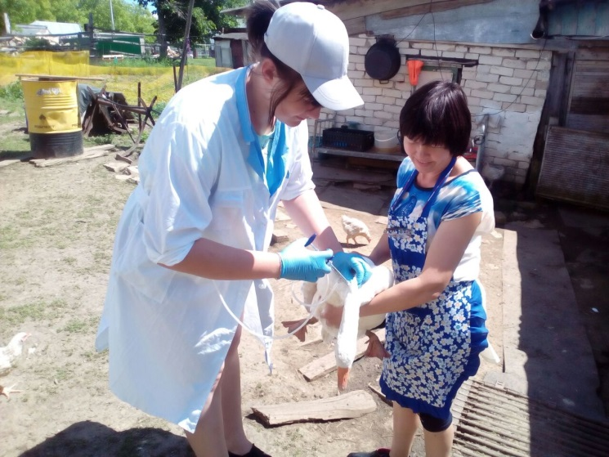
Купирование очага инфекции

Slide 10
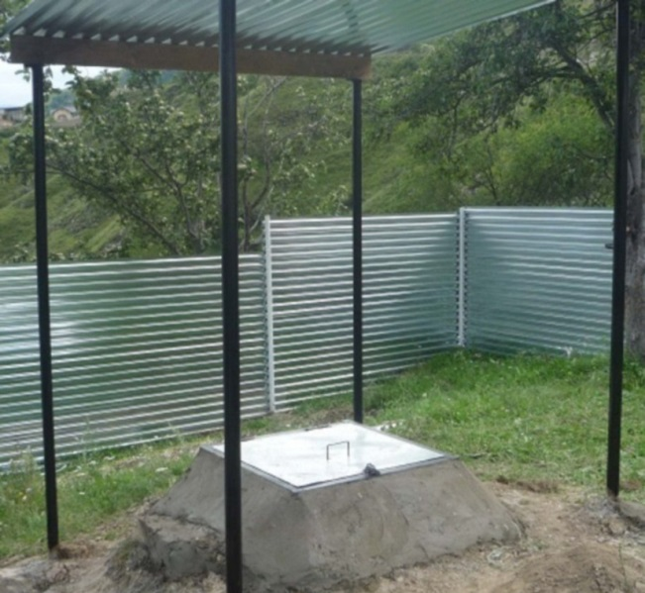
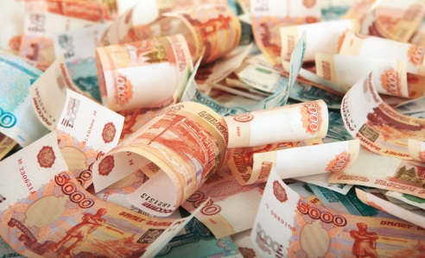
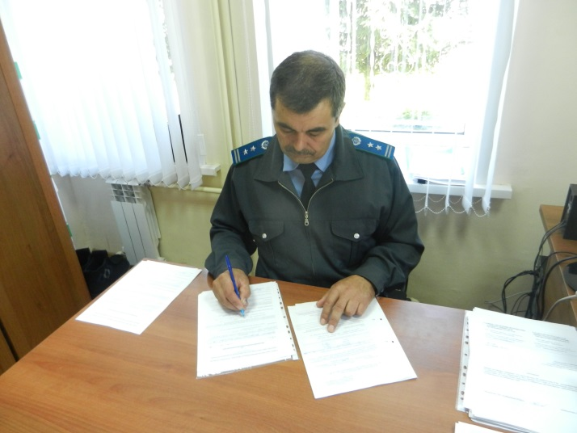
На территории Республики Татарстан
1010 биотермических ям
808 сибиреязвенных захоронений.
На содержание выделено 46 870 тыс. рублей.
По итогам обследований составлены 1818 актов
на приведение в соответствие

Slide 11



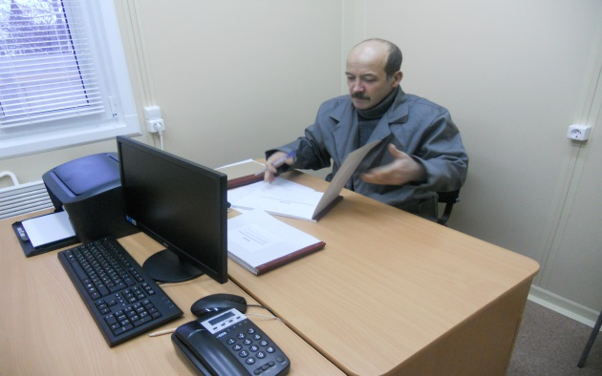
Информационная система меркурий в РТ
140
531
3407
Обучено специалистов
Хозяйствующих субъектов
компьютеров

Slide 12
Спасибо за внимание!

